Slide 1
El Salvador Departamento de Mantenimiento
CAMBIO DE CERRADURA DE PUERTA DE LACTARIO.
DF MEJICANOS
08/09/2021

Slide 2
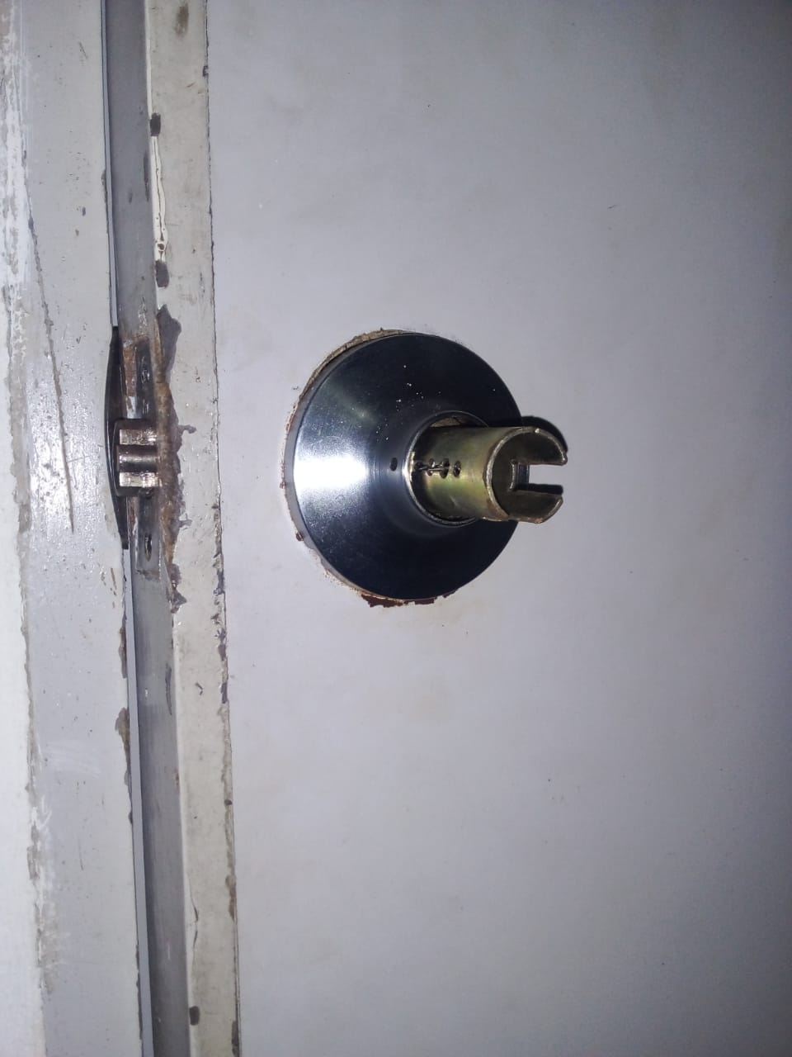
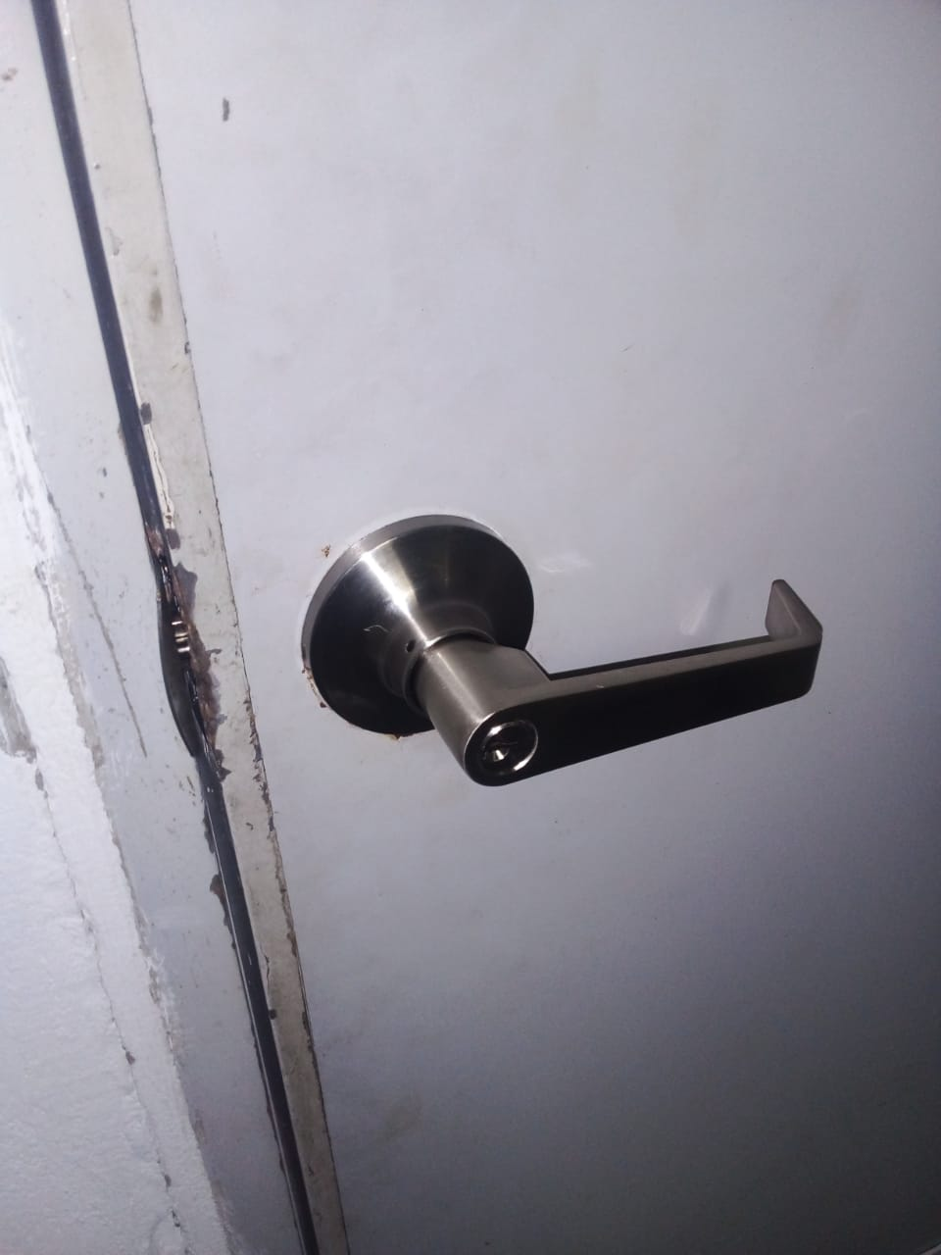
CAMBIO DE CERRADURA
ANTES
DESPUES

Slide 3
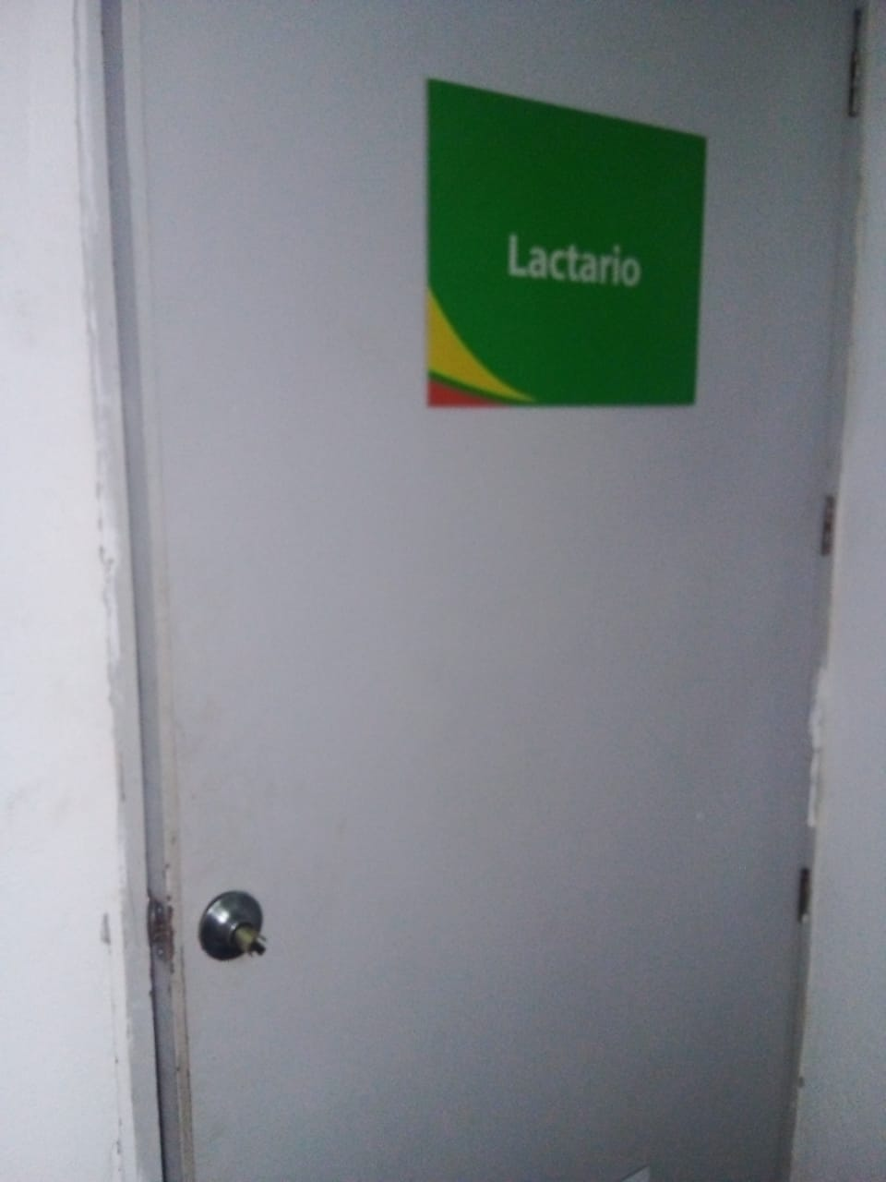
CAMBIO DE CERRADURA
ANTES
DESPUES

Slide 4
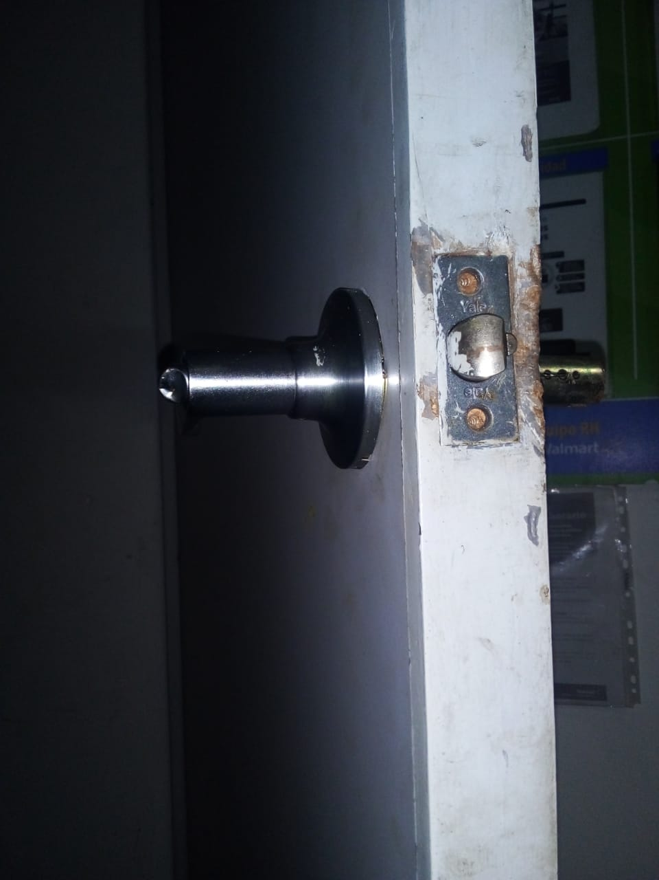
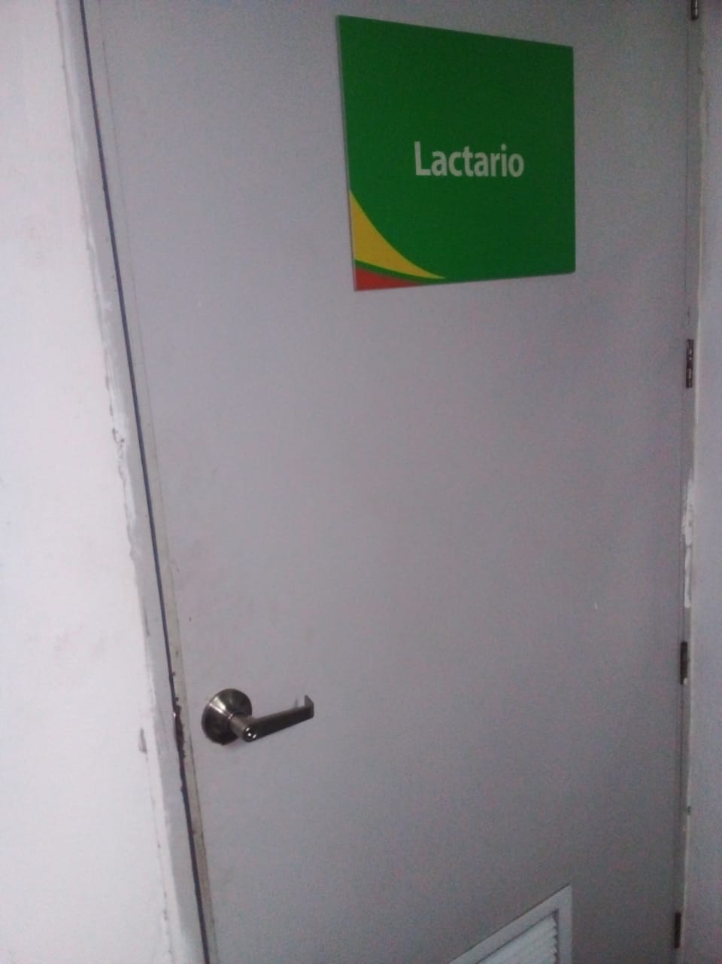
CAMBIO DE CERRADURA
DESPUES

